Slide 1


Глобулы Блока
Задача 14

Slide 2





Команда
Алексей Филимонов
Дмитрий Холодилов
Максим Проценко
Евгений Самсонов
Анна Карнаух

Slide 3



Инструменты
Google OR-Tools

Slide 4
Google OR-Tools
библиотека для решения задач комбинаторной оптимизации
решает задачу поиска оптимального маршрута
реализует множество стратегий поиска
гибкая настройка ограничений
open source

Slide 5
Capacitated vehicle routing problem
задача поиска оптимальных маршрутов для группы автомобилей
вместимость автомобиля ограничена
каждая локация имеет свою цену
время ограничено
минимизируем максимальную длину маршрута среди всех автомобилей, не превышая вместимости
для одного автомобиля сводится к задаче коммивояжера

Slide 6
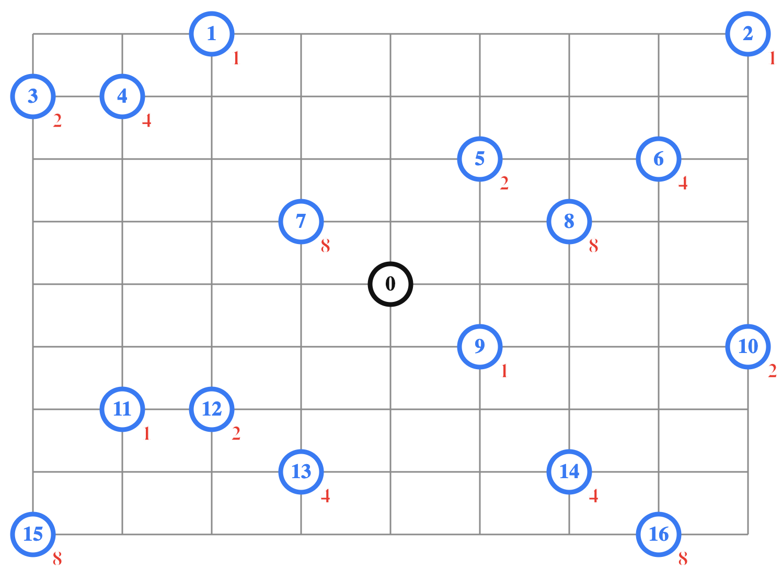
Условия задачи
Notes:
Синие точки графа - локации, которые нужно посетить, красные цифры - ограничения

Slide 7
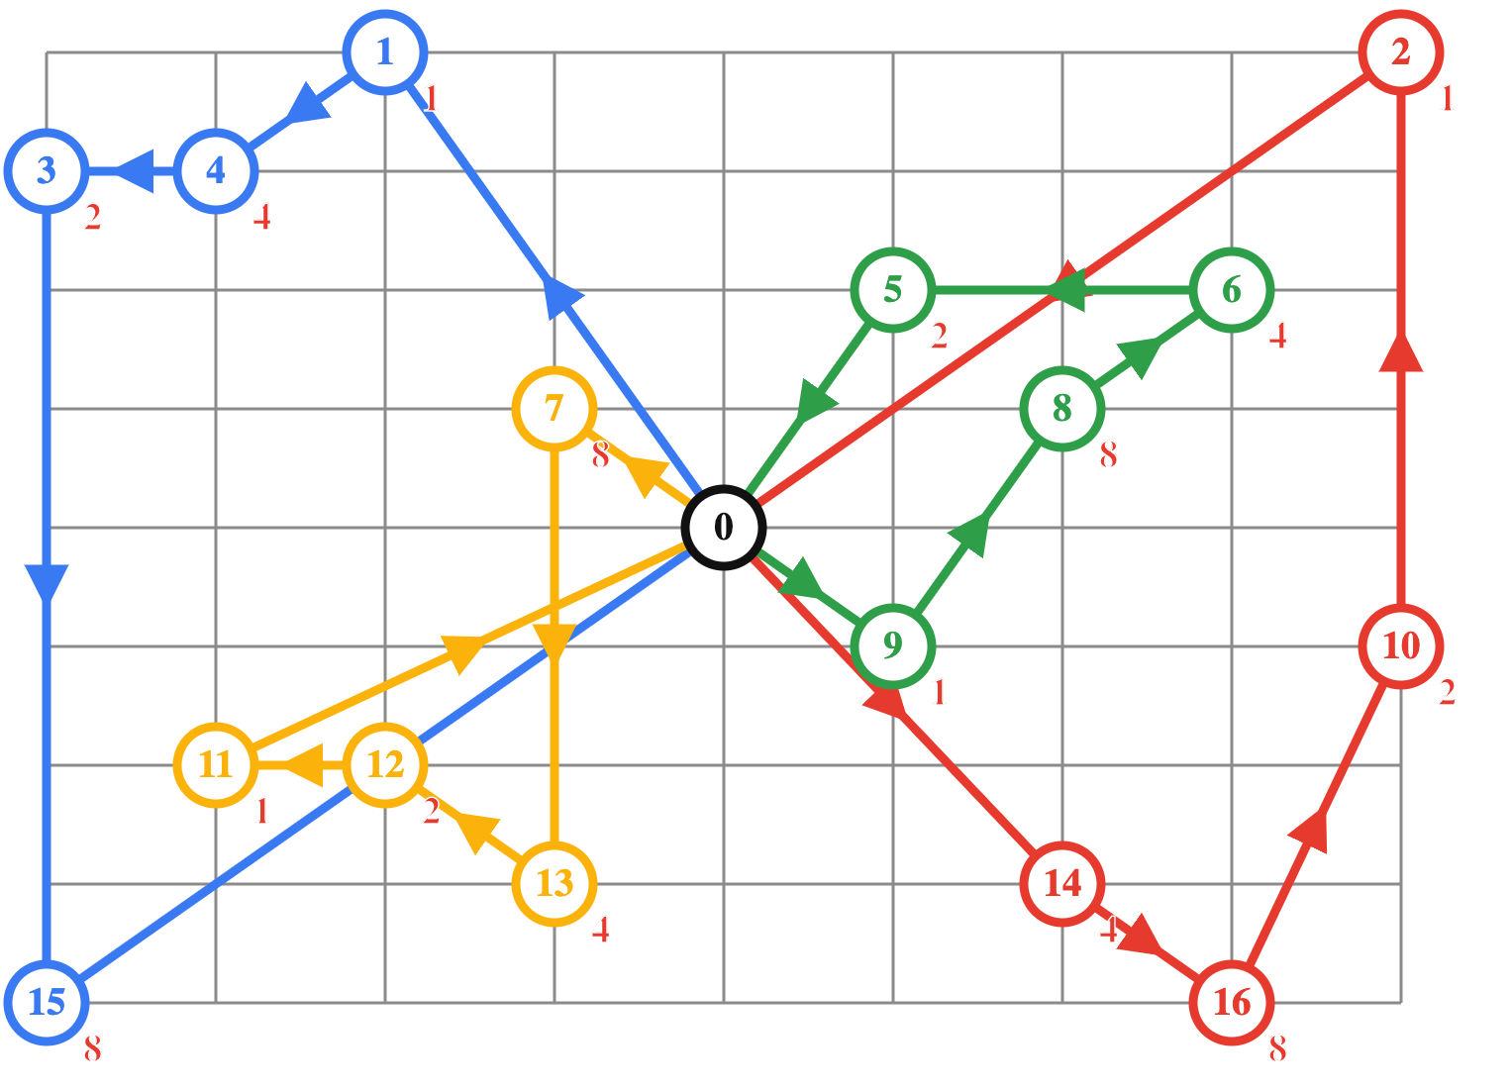
Найденные маршруты

Slide 8
Жадные алгоритмы
принимает локально оптимальное решение на каждом этапе
позволяет быстро найти достаточно хорошее приближение оптимального решения
не гарантирует нахождения оптимального решения
в решении используется для первой итерации
Notes:
для нахождения первого маршрута используем жадный алгоритм Самсонова

Slide 9
Управляемый локальный поиск
метаэвристический метод поиска
оптимизирует алгоритмы локального поиска
позволяет избежать локальных минимумов и плато
вычисляет штрафы для каждого решения
штрафуются свойства решений из локального минимума

Slide 10

Архитектура решения

Slide 11
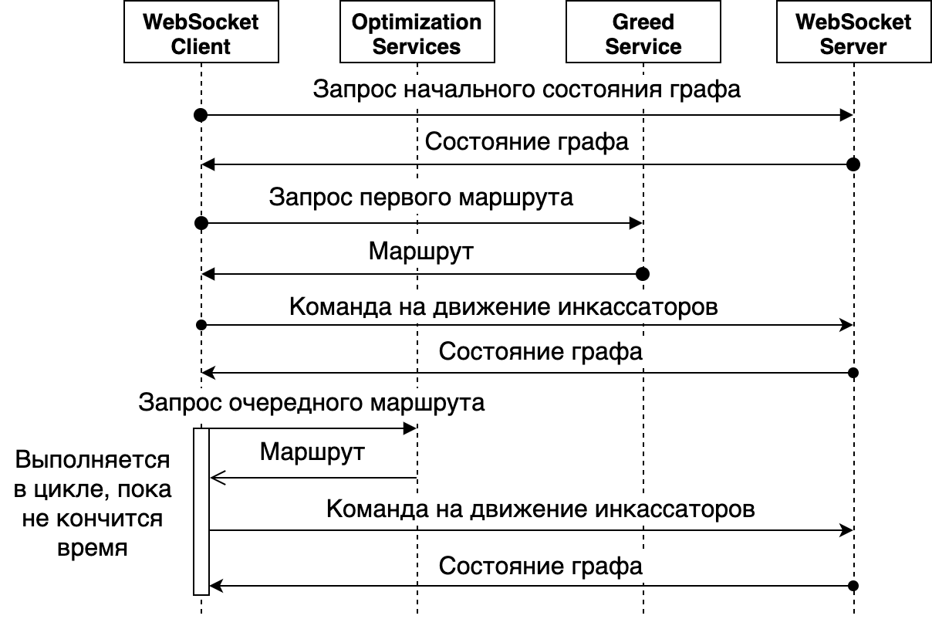
Диаграмма последовательности

Slide 12
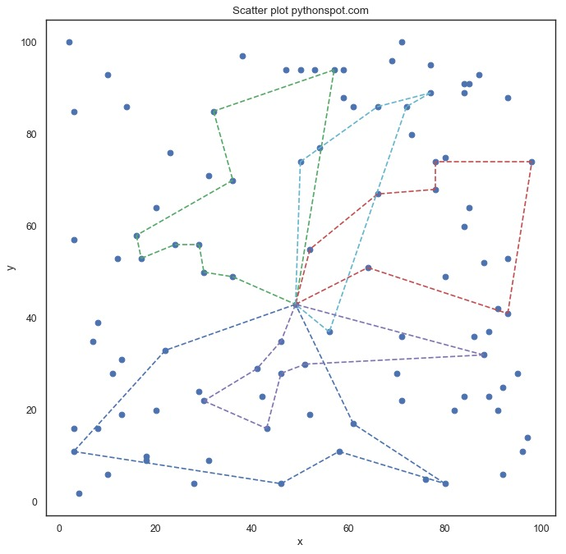
Реализация
Notes:
алгоритм строит оптимальные маршруты, выкидывая неэффективные точки
каждая машина едет по оптимальному маршруту

Slide 13
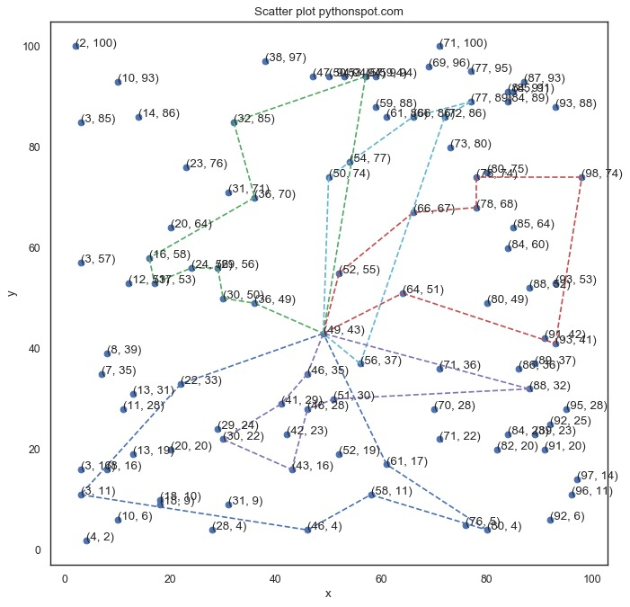
Реализация

Slide 14
Заключение
рабочее решение
динамический выбор эвристик
оптимизация выбора решения
использование специализированных инструментов
возможность легкого перехода на другие платформы

Slide 15
Спасибо!
Вопросы?

